Slide 1
Mô Hình OSI TCP/IP

Slide 2
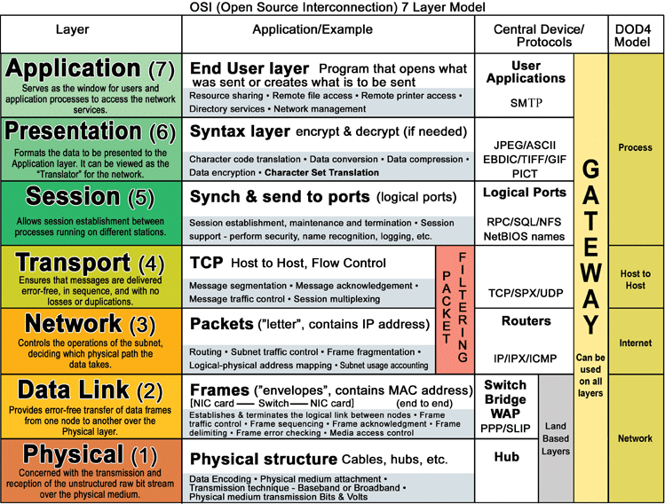
MÔ HÌNH OSI

Slide 3
MÔ HÌNH TCP/IP
TCP/IP là giao thức chủ yếu được sử dụng trên Internet với tốc độ truyền dữ liệu giữa 2 máy tính bất kỳ bằng tốc độ ánh sáng.
Được phát triển từ mạng ARPANET và lịch sử ra đời của TCP/IP gắn liền với Bộ Quốc Phòng Mỹ nên mô hình TCP/IP còn được gọi là DoD (Department 0f Defense)
tCP là giao thức thuộc tầng vận chuyển và IP là giao thức thuộc tầng mạng của mô hình OSI

Slide 4
PHÂN TẦNG TCP/IP
Mô hình TCP/IP bao gồm 4 tầng: tầng Ứng dụng, tầng Vận chuyển, tầng Internet và tầng Truy xuất mạng.
Tầng Ứng dụng (Application Layer): Kiểm soát các giao thức mức cao và đảm bảo dữ liệu được đóng gói một cách thích hợp cho lớp kế tiếp.
Tầng Vận chuyển (Transport Layer): Kiểm soát về chất lượng dịch vụ như độ tin cậy, điều khiển luồng và sửa lỗi.

Slide 5
PHÂN TẦNG TCP/IP
Tầng Internet (Network Layer): Bảo đảm truyền các gói bắt nguồn từ bất kỳ mạng nào trên liên mạng và đến được đích trong điều kiện độc lập với đường dẫn và các mạng mà chúng đã đi qua. Giao thức đặc trưng là IP
Tầng Truy xuất mạng (Link Layer): Liên quan đến vấn đề mà một gói IP yêu cầu để tạo ra liên kết vật lý thật sự. Nó bao gồm tầng Liên kết dữ liệu và tầng Vật lý của mô hình OSI

Slide 6
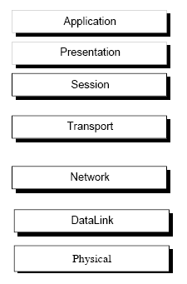
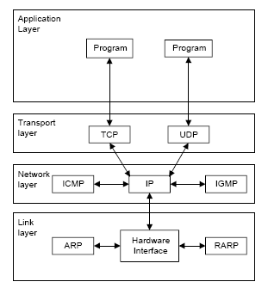
So sánh mô hình OSI và TCP/IP

Slide 7
GIAO THỨC TCP/IP
TCP (Transmission Control Protocol) : Thủ tục liên lạc ở tầng vận chuyển có nhiệm vụ đảm bảo liên lạc thông suốt và tính đúng đắn ở 2 đầu kết nối.
UDP (User Datagram Protocol): Bảo đảm nâng cao tốc độ truyền dữ liệu.
IP (Internet Protocol): Vận chuyển các Datagram trong mạng Ineternet

Slide 8
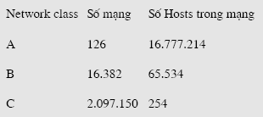
GIAO THỨC IP
Cấu trúc của địa chỉ IP như sau:
Lớp A: NetId là 1 byte và HostId là 3 bytes
Lớp B: NetId là 2 byte và HostId là 2 bytes
Lớp C: NetId là 3 byte và HostId là 1 bytes

Slide 9
A
B
C

